Slide 1

UNIVERSIDAD NACIONAL MAYOR DE SAN MARCOS
FACULTAD DE INGENIERÍA DE SISTEMAS E INFORMÁTICA
ESCUELA ACADÉMICO PROFESIONAL DE INGENIERÍA DE SISTEMAS
Diseño e implementación de una aplicación web aplicando las tecnologías de spring, java web, ibatis, bootstrap y backbone.js para la gestión académica de educación primaria. Caso Colegio Particular Augusto Weberbauer
Tesis para optar el título profesional de Ingeniera de Sistemas
Autor
DÁVILA OLIVOS, Mayra Alejandra
Asesora
PRO CONCEPCIÓN, Luzmila
Lima - Perú
2015

Slide 2
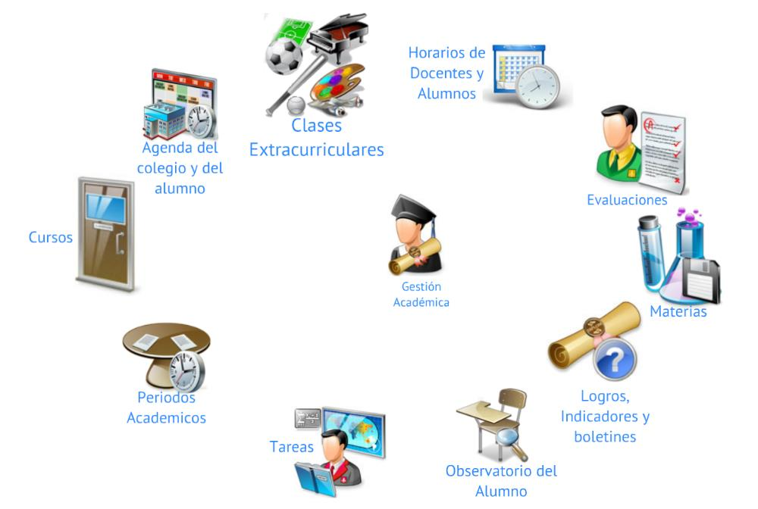
Diseño e implementación de una aplicación web aplicando las tecnologías de spring, java web, ibatis, bootstrap y backbone.js para la gestión académica de educación primaria. Caso Colegio Particular Augusto Weberbauer

Slide 3
ANTECEDENTES
TESIS para obtención de Título de Especialista en Informática y Telemática: “Diseño e implementación de un sitio web como medio de comunicación interactiva para promocionar y fortalecer los procesos de formación pedagógicos de la institución educativa escuela normal superior de corozal utilizando Dreamweaver” [1]
TESIS para obtención de Título de Magíster en Educación con mención en gestión: “Gestión pedagógica del trabajo docente a través de grupos cooperativos” [2]
Revista Vinculando: “La gestión curricular y su implicancia en los procesos educativos de calidad” [3]

Slide 4

DEFINICIÓN DEL PROBLEMA
¿Cómo se realiza actualmente la Gestión Académica en el Colegio Particular Augusto Weberbauer?
Actualmente la gestión académica en el Colegio Particular Augusto Weberbauer es manual. Cada uno de los procesos es llevado de una manera muy tradicional y lenta, usando la herramienta Word o Excel; como por ejemplo:
El proceso de registro de información personal y académica de los alumnos.
El proceso de matrícula, la asignación de los cursos a los alumnos matriculados.
El proceso de registro de notas.
El proceso de programación de los cursos.

Slide 5
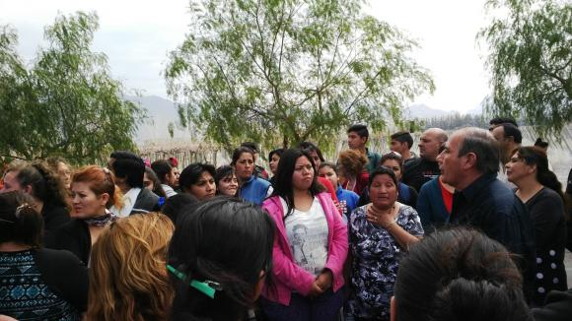
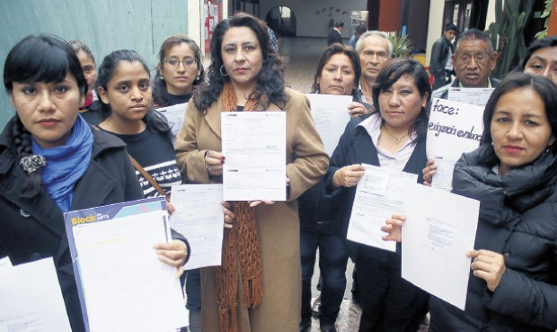
DEFINICIÓN DEL PROBLEMA
¿Cómo es la reacción de los alumnos y padres de familia del Colegio Particular Augusto Weberbauer ante la realización de esos procesos?
¿Cómo es la reacción de los docentes del Colegio Particular Augusto Weberbauer ante el malestar de alumnos y padres de familia?

Slide 6
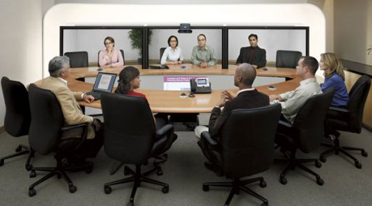
¿Cómo es la reacción del Área Administrativa del Colegio Particular Augusto Weberbauer ante el gran malestar por parte de docentes, alumnos y padres de familia?

Slide 7
JUSTIFICACIÓN
Debido a la necesidad del Colegio de disipar el elevado número de reclamos y quejas que le son hechos llegar tanto por padres de familia, alumnos y docentes, se ha visto necesario la creación de una aplicación web la cual pueda aportar en la optimización de la ejecución de cada proceso llevado a cabo para así brindar la mejor calidad en enseñanza, la entera satisfacción de los implicados y un alto prestigio como institución.

Slide 8

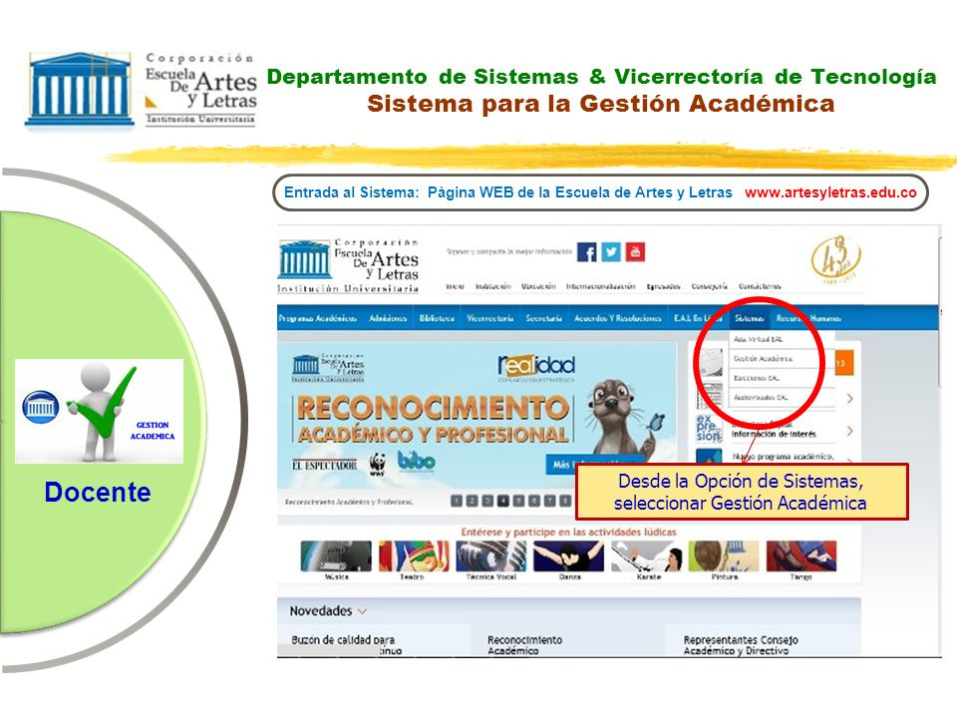
OBJETIVOS
Objetivo General
Diseño e implementación de una aplicación web aplicando las tecnologías de spring, java web, ibatis, bootstrap y backbone.js para la gestión académica de educación primaria. Caso Colegio Particular Augusto Weberbauer
Objetivos Específicos
  Aprender a utilizar la tecnología de Spring, Ibatis y Backbone.js.
  Precisar las capacidades mínimas del computador de acuerdo a las necesidades de los usuarios.
  Realizar el diseño del sistema.
  Realizar la implementación del sistema.
  Elaborar las pruebas o correcciones necesarias, conjuntamente con el personal del Colegio, con la finalidad de verificar que cumpla con las expectativas deseadas.
  Realizar el mantenimiento del sistema.

Slide 9
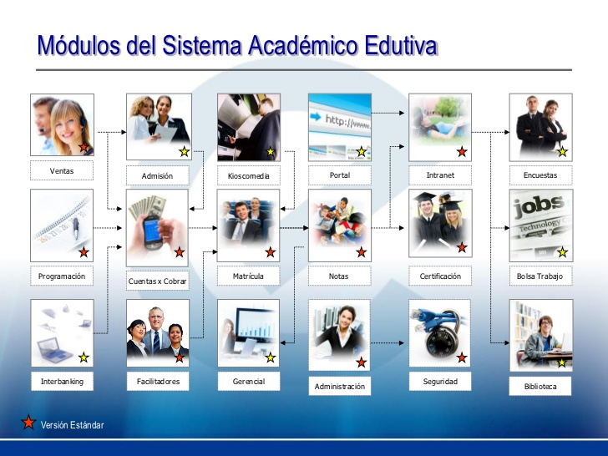
ALCANCE
Módulo de Perfiles
Creación de cuenta de usuario.
Registro de perfil de usuario.
Módulo de Programación
Programación de cursos.
Módulo de Matrícula.
Matrícula vía web.
Módulo de Control de Asistencia
Control de Asistencia.
Módulo de Evaluaciones y Notas
Publicación de evaluaciones.
Publicación de notas.
Módulo Visualización
Visualizar reporte de pre-matrícula.
Visualizar reporte de matrícula.
Visualizar historial académico.
Visualizar progreso de alumno.

Slide 10





MARCO TEÓRICO

Slide 11
ESTADO DEL ARTE
TESIS para obtención de Título de Ingeniero de Sistemas: “Análisis, diseño e implementación de la aplicación web para el manejo distributivo de la Facultad de Ingeniería” [4]
Revista Electrónica de Tecnología Educativa Edutec – e: “Aplicación del m-learning en el aula de primaria: experiencia práctica y propuesta de formación para docentes” [5]

Slide 12
GRACIAS

Slide 13
BIBLIOGRAFÍA
[1] http://maricelybetty.galeon.com/textos/PROYFINAL.pdf
[2] http://tesis.pucp.edu.pe/repositorio/bitstream/handle/123456789/4675/VARGAS_VASQUEZ_DELIA_GESTION_GRUPOS.pdf?sequence=1
[3] http://dspace.ucuenca.edu.ec/bitstream/123456789/4303/1/tesis.pdf
[4] http://vinculando.org/educacion/la_gestion_curricular_en_procesos_educativos_de_calidad.html
[5] http://www.edutec.es/revista/index.php/edutec-e/article/view/27
Figuras: Imágenes referenciales, obtenidas de internet

